Slide 1
12.17 Meeting - 11
吳定洋
1

Slide 2

Table of contents
01
Data collection and Experiment
02
Next Step
2

Slide 3
資料收集
12/14 收資料
本次 49 個 RF，一個點收1分鐘，大概會有500筆資料，並且排除人為干擾導致的 NLOS
資料包含，RTT (單位時間) 轉 Distance (單位距離) 、RSSI、Distance 的 標準差
3

Slide 4
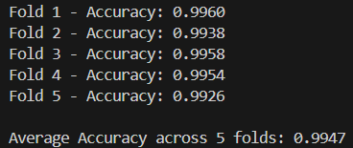
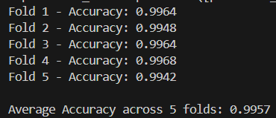
實驗 (一) : 使用 12/14 所收到資料訓練 KNN model、WKNN model
一樣用 5 fold 方法來做測試
使用 KNN model 達到 99.47%準確度
使用 WKNN model 可以再更好0.1%，來到 99.57%
KNN model
WKNN model
4

Slide 5
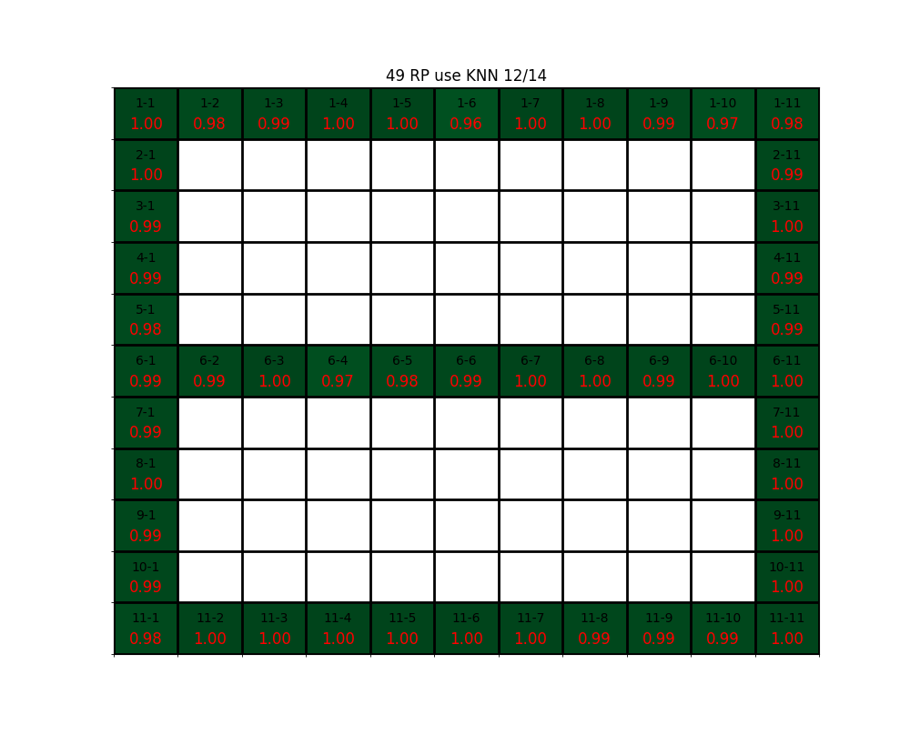
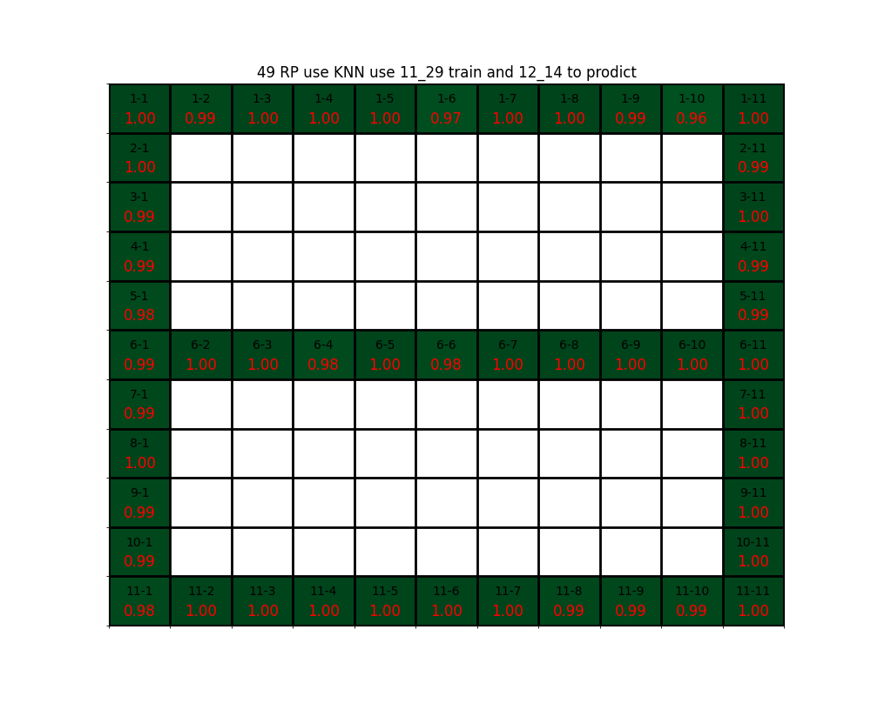
實驗 (一) : 使用 12/14 所收到資料訓練 KNN model、WKNN model
49 RP use WKNN 12/14
顏色越深 代表準確度越高
使用WKNN後所有RP準確度都 >= 用KNN model的結果
5

Slide 6

實驗 (二) : 使用 11/29 所收到資料訓練 KNN model、12/14資料做預測
Train data : 11/29 data
Test data : 12/14 data
準確度為 43% 下降很明顯
Macro avg : 所有樣本作平均計算準確度
Weighted avg : 根據每個 RP 的資料量不同，做加權平均
6

Slide 7
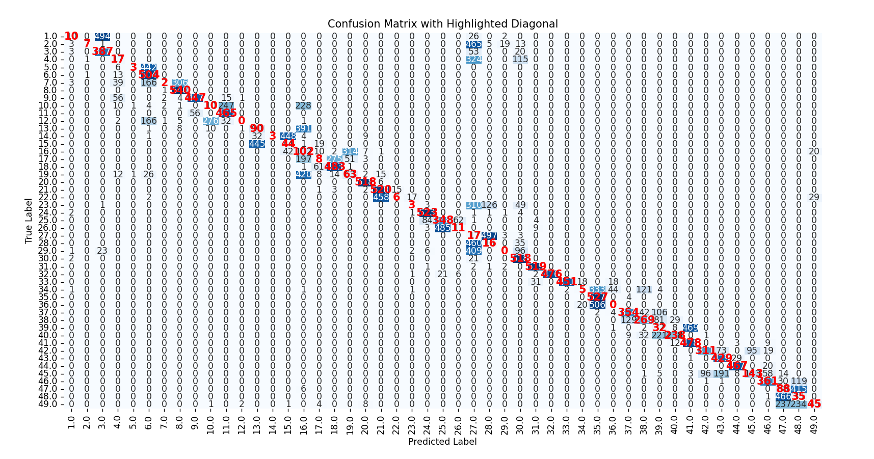
Confusion matrix
7

Slide 8
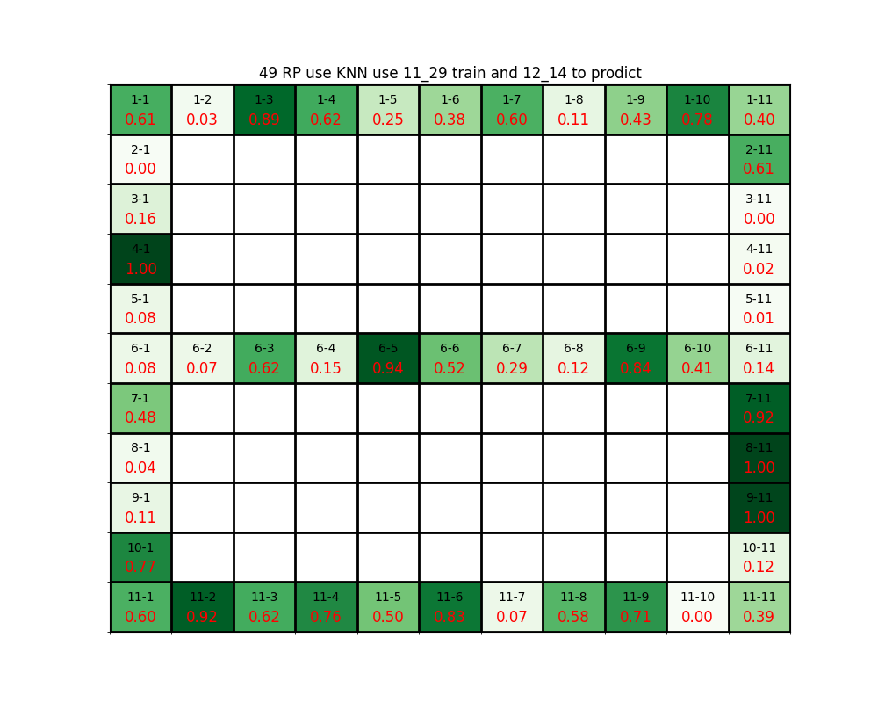
實驗 (二) : 使用 11/29 所收到資料訓練 KNN model、12/14資料做預測
顏色越深 代表準確度越高
顏色越淺 代表準確度越低
8

Slide 9

Next Step
9

Slide 10
１. 嘗試使用看到的論文提到，所收到的 distance 的 standard deviation 資料可以用來將distance 資料做標準化，可以達到更精準的效果。
2. 更改 evaluation 方法，原本使用 accuracy 只著重是否有分類到正確的 RP ，之後改使用 MDE、RMSE 等等
10

